Slide 1
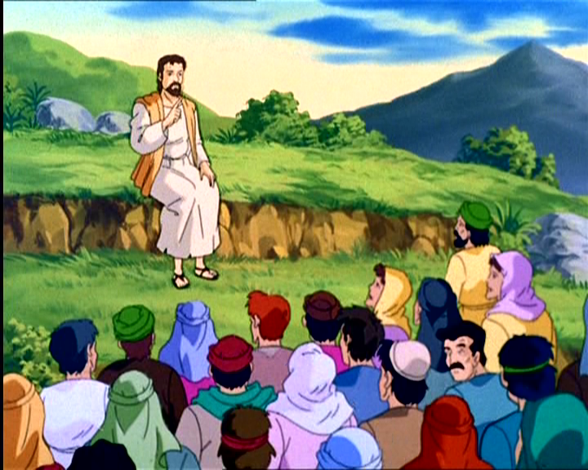
XXVIII DOMENICA
del tempo ordinario
9 ottobre 2011

Slide 2
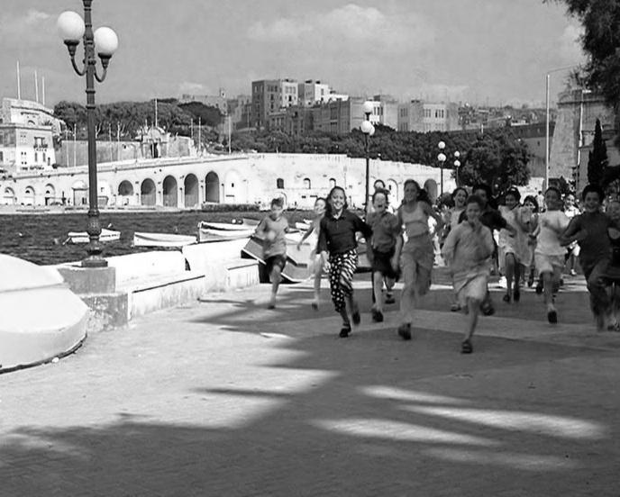
Ti ringraziamo

Slide 3
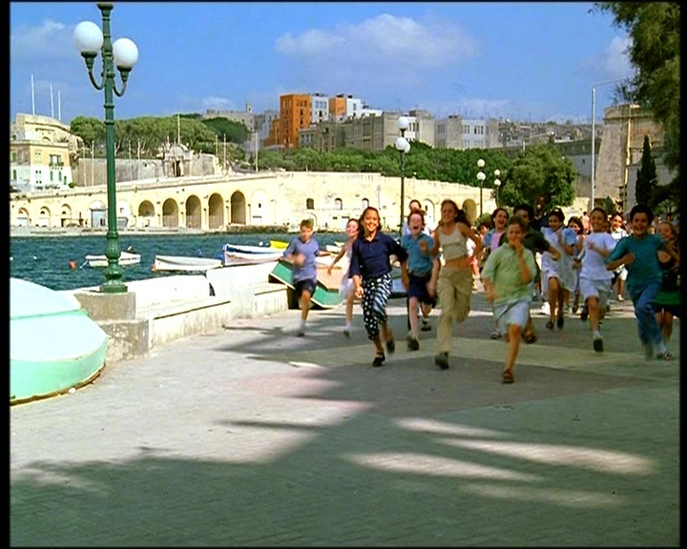
Veniamo da te, o Signore,
con il cuore pieno di gioia
ed insieme vogliamo ringraziarti.

Slide 4
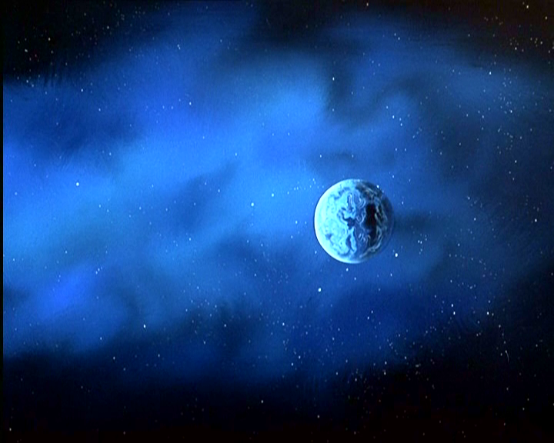
Per i giorni che ci doni: ti ringraziamo.

Slide 5
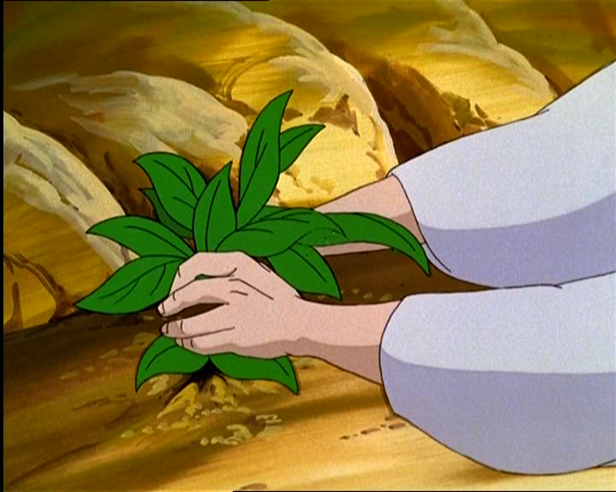
Per i frutti della terra: ti ringraziamo.

Slide 6
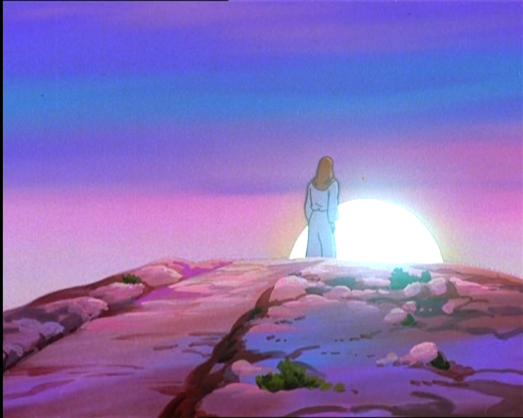
Per il lavoro, le gioie della vita:
ti ringraziamo.

Slide 7
Veniamo da te, o Signore,
con il cuore pieno di gioia
ed insieme vogliamo ringraziarti.

Slide 8
Nel nome del Padre, e del Figlio
e dello Spirito Santo.
Amen.
La grazia del Signore nostro Gesù Cristo,
l’amore di Dio Padre
e la comunione dello Spirito Santo
siano con tutti voi.
E con il tuo spirito.

Slide 9
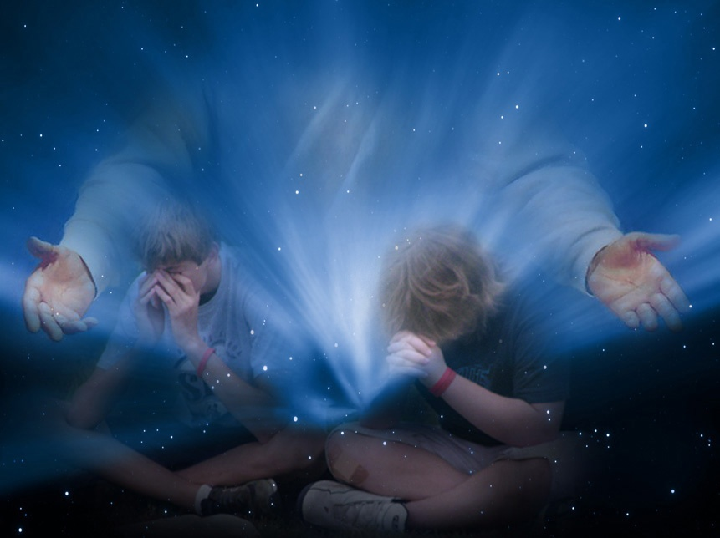
Nel nome del Padre, e del Figlio
e dello Spirito Santo.
Amen.
La grazia del Signore nostro
Gesù Cristo, l’amore di Dio Padre
e la comunione dello Spirito Santo
siano con tutti voi.
E con il tuo spirito.

Slide 10
Confesso a Dio Onnipotente
e a voi fratelli che ho molto peccato in pensieri,
parole, opere e omissioni.
Per mia colpa, mia colpa,
mia grandissima colpa,
e supplico la Beata sempre Vergine Maria, gli angeli, i Santi
e voi fratelli di pregare per me
il Signore Dio nostro.

Slide 11
Dio, Padre buono,
che ci perdona sempre
quando siamo pentiti di vero cuore, abbia misericordia di noi,
perdoni i nostri peccati
e ci conduca alla vita eterna.
Amen.

Slide 12
Gloria a Dio nell'alto dei cieli
e pace in terra
agli uomini di buona volontà.
Noi ti lodiamo, ti benediciamo,
ti adoriamo, ti glorifichiamo,
ti rendiamo grazie
per la tua gloria immensa,
Signore Dio, Re del Cielo,
Dio Padre Onnipotente.

Slide 13
Signore, Figlio unigenito,
Gesù Cristo, Signore Dio,
Agnello di Dio, Figlio del Padre,
tu che togli i peccati del mondo,
abbi pietà di noi;
tu che togli i peccati del mondo,
accogli la nostra supplica;
tu che siedi alla destra del Padre,
abbi pietà di noi.

Slide 14
Perché tu solo il Santo,
tu solo il Signore,
tu solo l'Altissimo,
Gesù Cristo,
con lo Spirito Santo:
nella gloria di Dio Padre.
Amen.

Slide 15
O Padre, che inviti il mondo intero alle nozze del tuo Figlio, donaci la sapienza del tuo Spirito, perché possiamo testimoniare qual è la speranza della nostra chiamata, e nessun uomo abbia mai a rifiutare il banchetto della vita eterna o a entrarvi senza l'abito nuziale.

Slide 16
Per il nostro Signore Gesù Cristo, tuo Figlio, che è Dio, e vive e regna con te, nell'unità dello Spirito Santo, per tutti i secoli dei secoli. Amen.

Slide 17
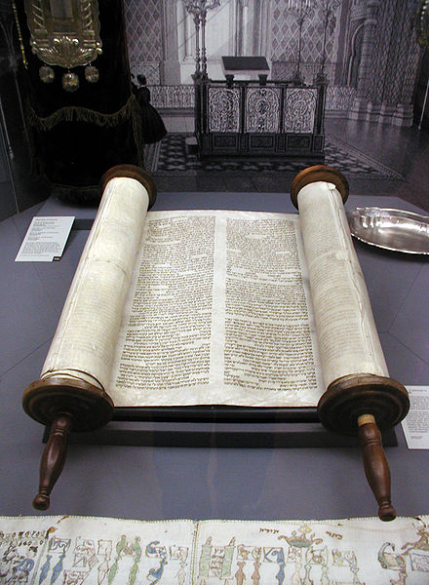
Liturgia
della
PAROLA

Slide 18
Dal libro del profeta Isaia
Preparerà il Signore degli eserciti per tutti i popoli, su questo monte, un banchetto di grasse vivande, un banchetto di vini eccellenti, di cibi succulenti, di vini raffinati. Egli strapperà su questo monte il velo che copriva la faccia di tutti i popoli e la coltre distesa su tutte le nazioni. Eliminerà la morte per sempre.

Slide 19
Il Signore Dio asciugherà le lacrime su ogni volto, l’ignominia del suo popolo farà scomparire da tutta la terra, poiché il Signore ha parlato. E si dirà in quel giorno: «Ecco il nostro Dio; in lui abbiamo sperato perché ci salvasse. Questi è il Signore in cui abbiamo sperato; rallegriamoci, esultiamo per la sua salvezza, poiché la mano del Signore si poserà su questo monte».

Slide 20
Parola di Dio.
Rendiamo grazie a Dio.

Slide 21
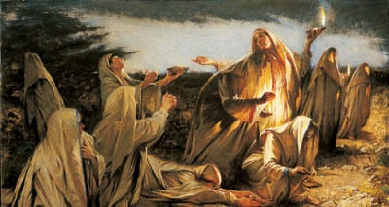
Salmo responsoriale
Cantiamo al Signore,
grande è la sua gloria.
Abiterò per sempre
nella casa
del Signore.
Il Signore è il mio pastore: non manco di nulla. Su pascoli erbosi mi fa riposare, ad acque tranquille mi conduce. Rinfranca l’anima mia.

Slide 22
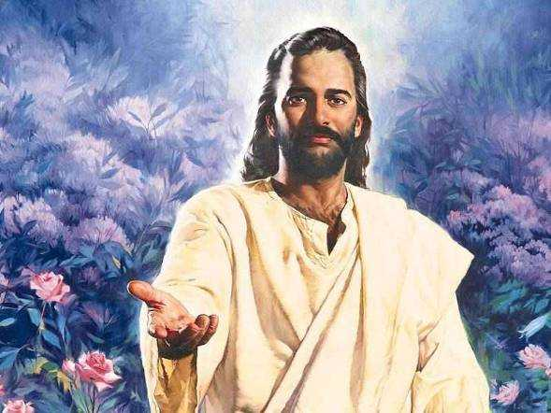
Abiterò per sempre
nella casa
del Signore.
Mi guida per il giusto cammino a motivo del suo nome. Anche se vado per una valle oscura, non temo alcun male, perché tu sei con me. Il tuo bastone e il tuo vincastro mi danno sicurezza.

Slide 23
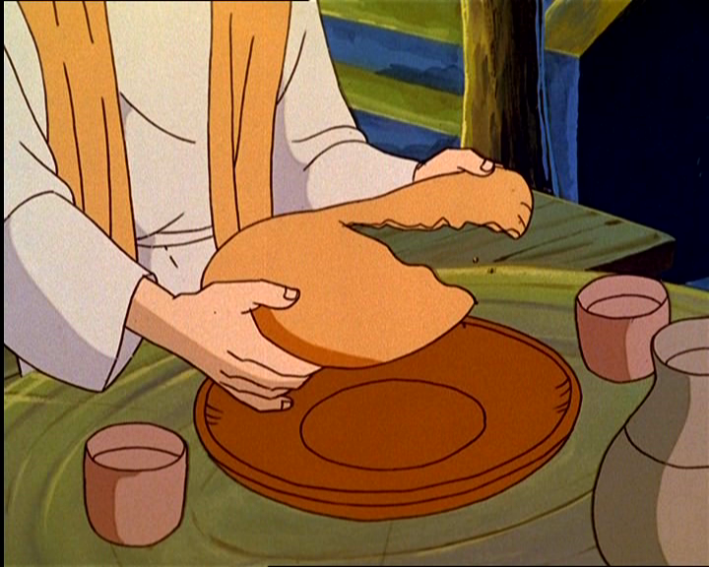
Abiterò per sempre
nella casa
del Signore.
Davanti a me tu prepari una mensa sotto gli occhi dei miei nemici. Ungi di olio il mio capo; il mio calice trabocca

Slide 24
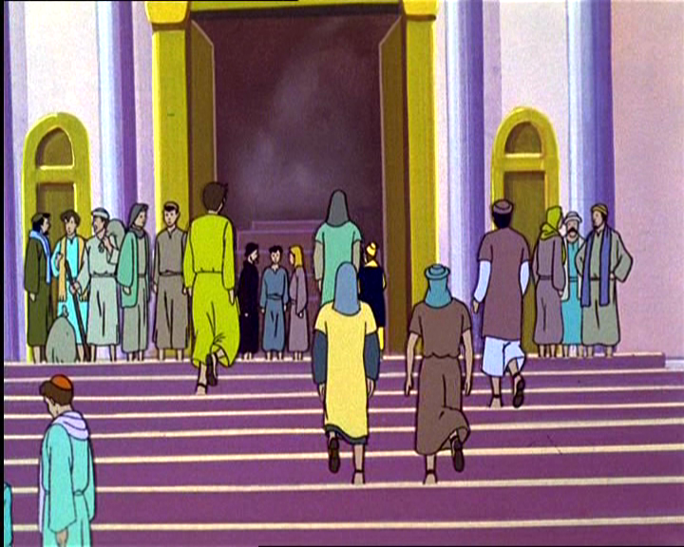
Abiterò per sempre
nella casa
del Signore.
Sì, bontà e fedeltà mi saranno compagne tutti i giorni della mia vita, abiterò ancora nella casa del Signore per lunghi giorni.

Slide 25
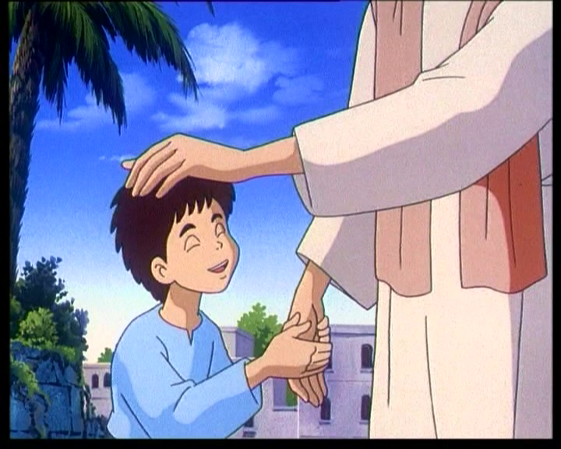
Alleluia
Il Padre del Signore nostro Gesù Cristo illumini gli occhi del nostro cuore per farci comprendere a quale speranza ci ha chiamati.

Slide 26
Il Signore sia con voi.
E con il tuo spirito.
Dal Vangelo
secondo Matteo.
Gloria a te, o Signore.

Slide 27
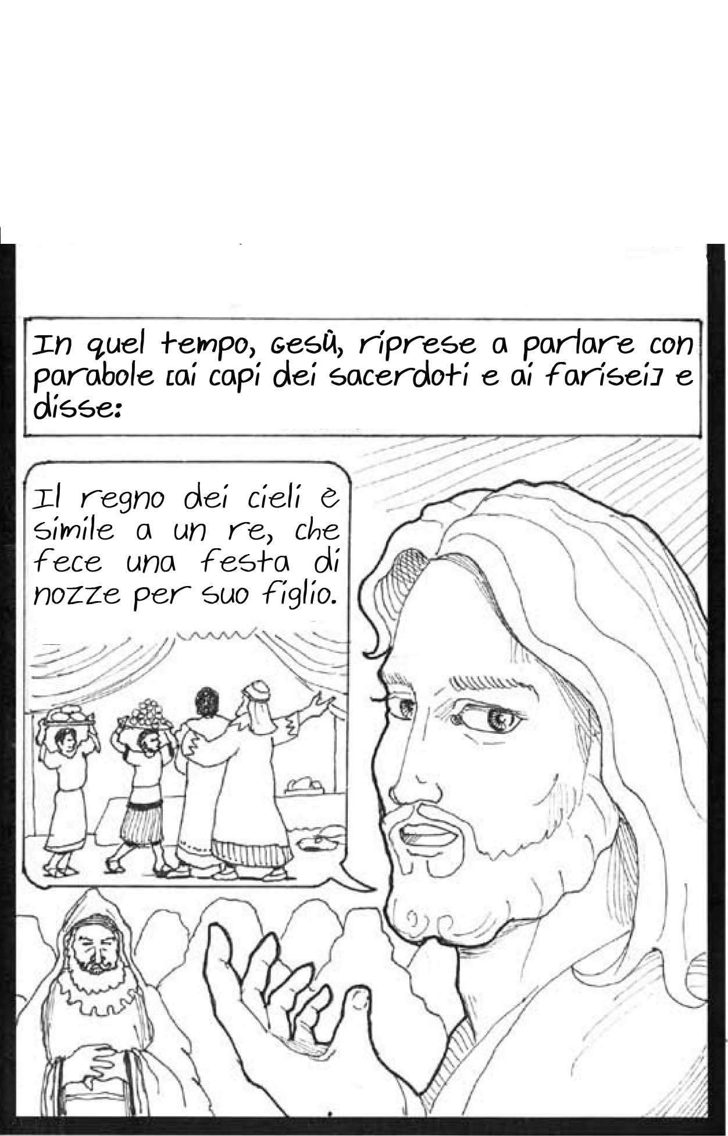

Slide 28
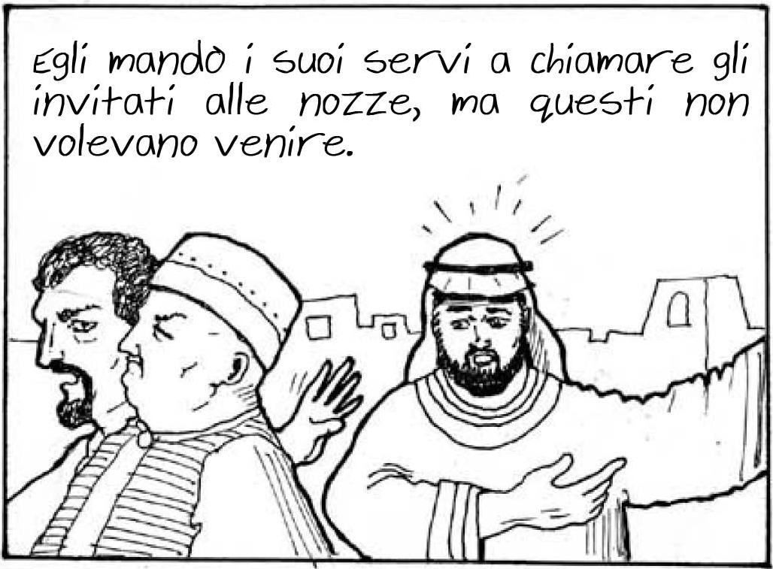

Slide 29
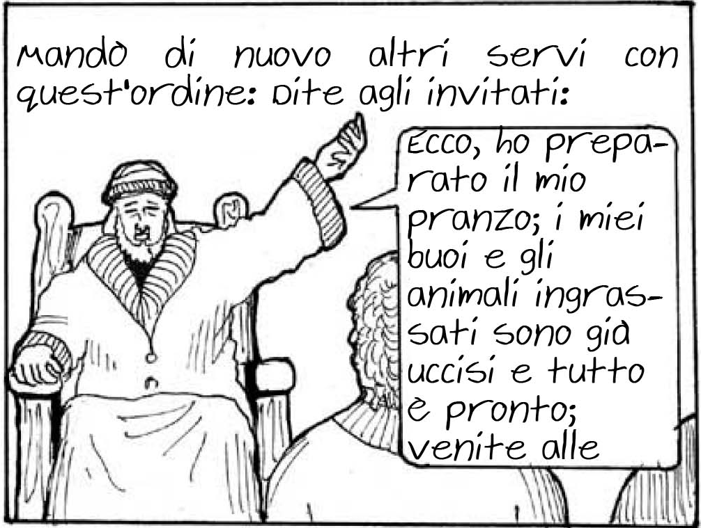

Slide 30
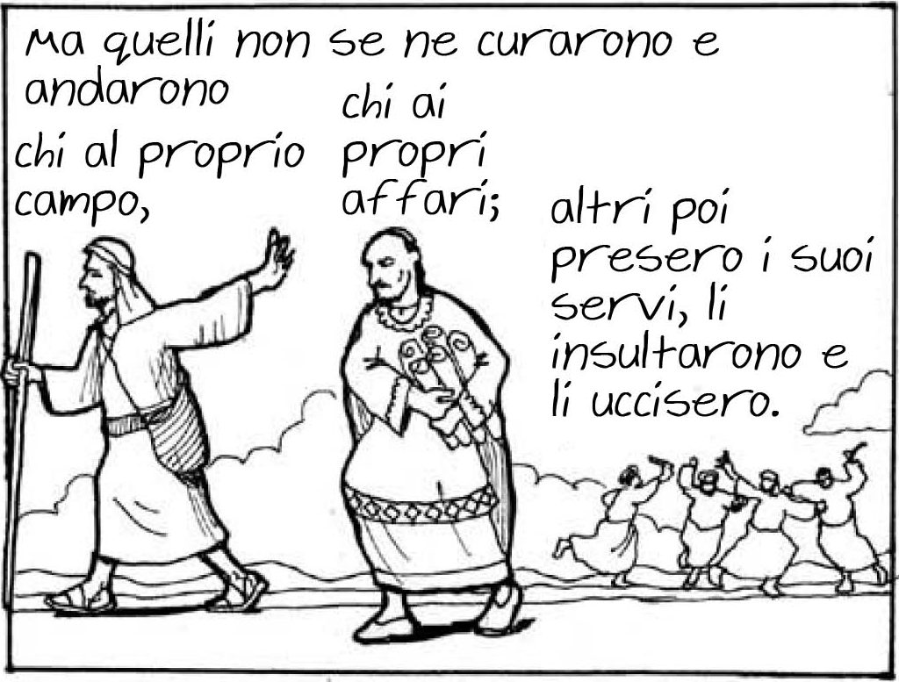

Slide 31
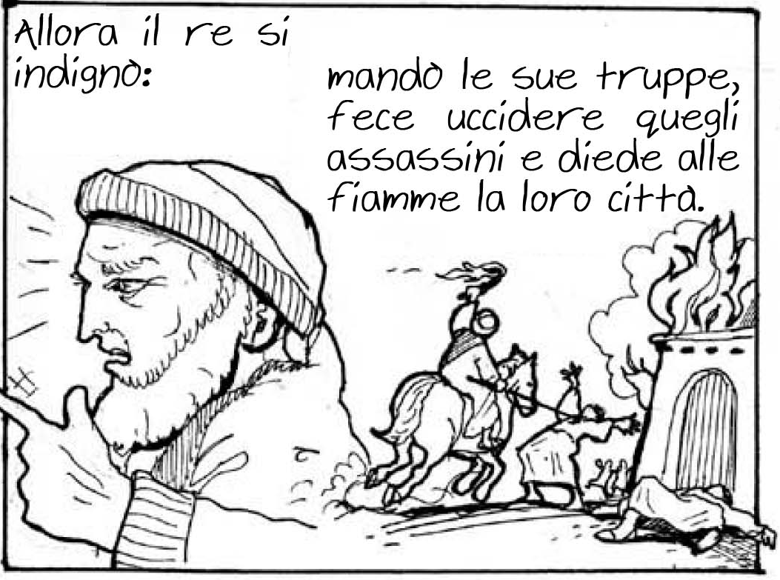

Slide 32
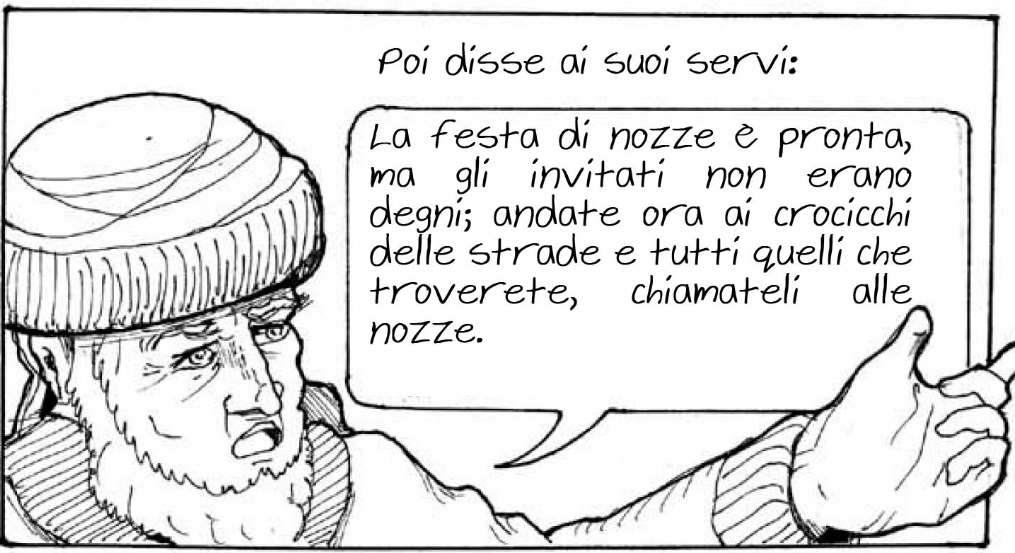

Slide 33
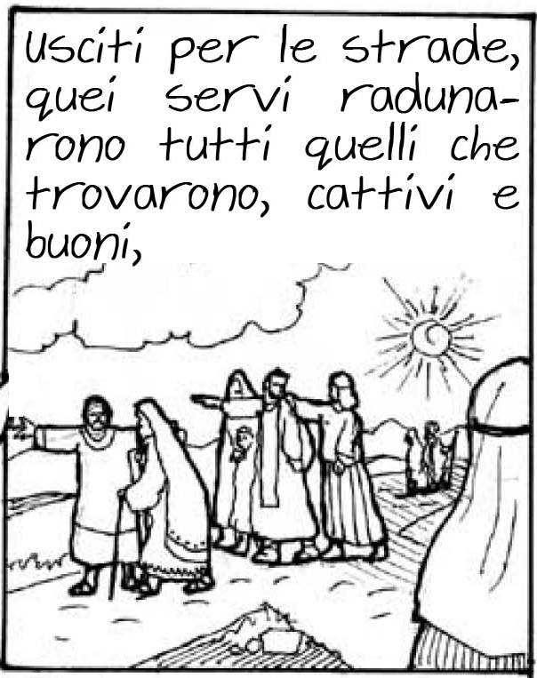

Slide 34
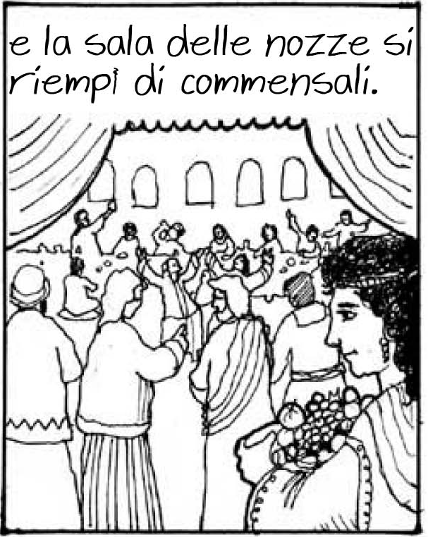

Slide 35
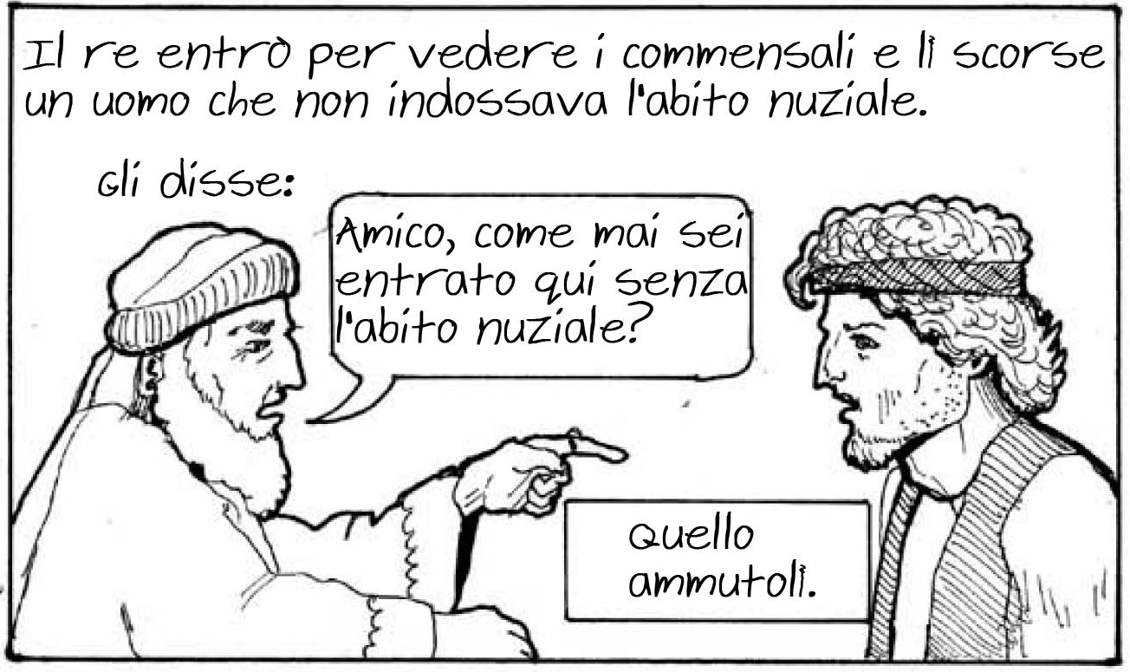

Slide 36
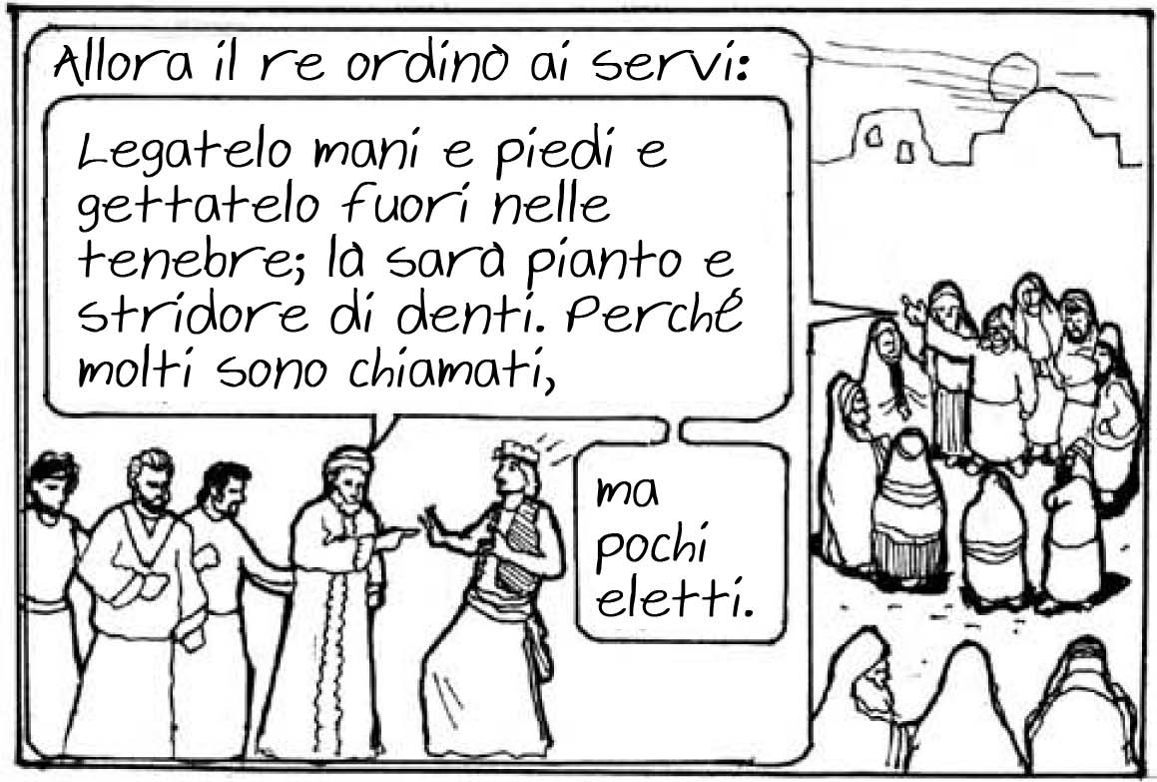

Slide 37
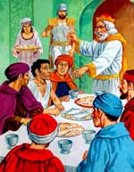
Parola
del
Signore.
Lode a te, o Cristo.

Slide 39
Credo in un solo Dio,
Padre onnipotente,
creatore del cielo e della terra,
di tutte le cose visibili e invisibili.

Slide 40
Credo in un solo Signore, Gesù Cristo, unigenito Figlio di Dio,
nato dal Padre prima di tutti i secoli:
Dio da Dio, Luce da Luce,
Dio vero da Dio vero,
generato, non creato,
della stessa sostanza del Padre;
per mezzo di lui
tutte le cose sono state create.

Slide 41
Per noi uomini
e per la nostra salvezza discese dal cielo, e per opera dello Spirito santo
si è incarnato
nel seno della vergine Maria
e si è fatto uomo.
Fu crocifisso per noi sotto Ponzio Pilato, morì e fu sepolto.
Il terzo giorno è risuscitato,
secondo le Scritture, è salito al cielo, siede alla destra del Padre.

Slide 42
E di nuovo verrà, nella gloria,
per giudicare i vivi e i morti,
e il suo regno non avrà fine.

Slide 43
Credo nello Spirito Santo,
che è Signore e dà la vita,
e procede dal Padre e dal Figlio.
Con il Padre e il Figlio è adorato
e glorificato,
e ha parlato per mezzo dei profeti.

Slide 44
Credo la Chiesa,
una santa cattolica e apostolica.
Professo un solo battesimo
per il perdono dei peccati.
Aspetto la risurrezione dei morti
e la vita del mondo che verrà.
Amen.

Slide 45
Voglio cantare

Slide 46
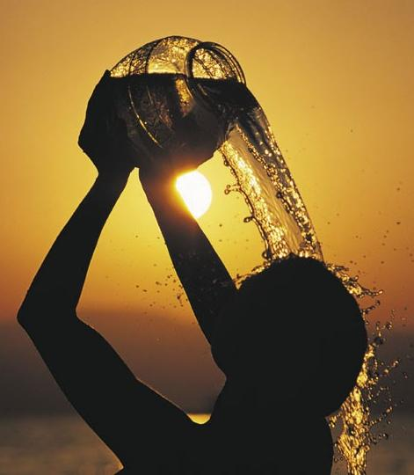
Voglio cantare
di gioia
al Signore,

Slide 47
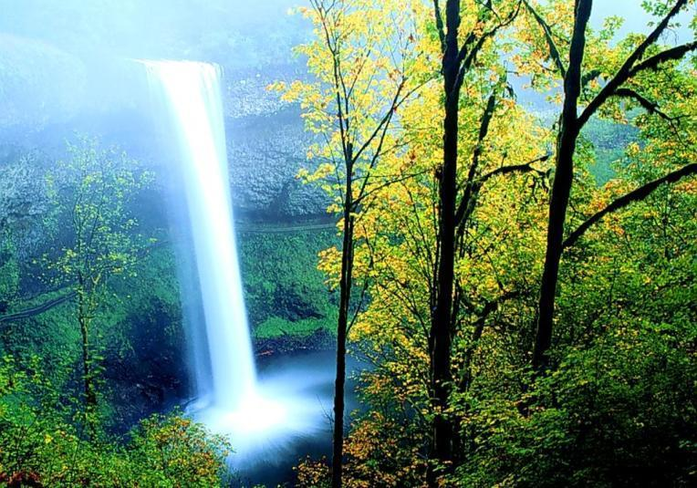
esulta il mio spirito in lui.

Slide 48
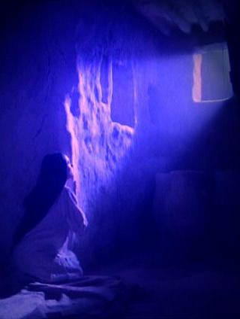
Dalla
miseria
lui
mi
ha
riscattata

Slide 49
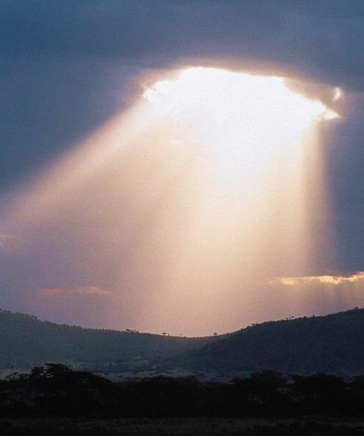
e grande è
il suo amore per me.

Slide 50
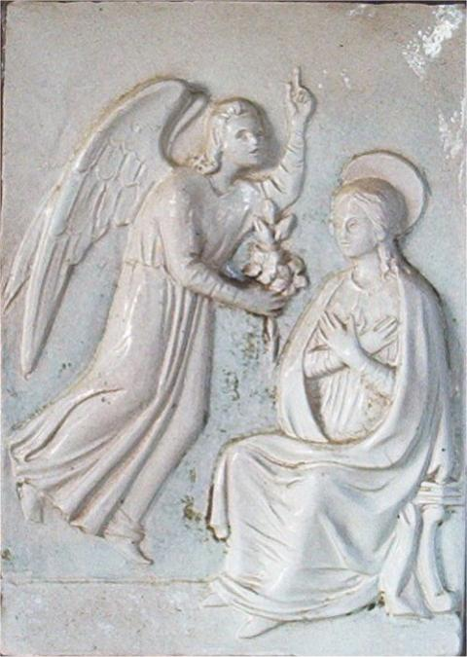
Egli è potente;
ha fatto in me
cose grandi
e santo è il suo nome
per sempre.
Ha messo in opera
tutta la sua potenza;
abbatte il cuore dei superbi.

Slide 51
Voglio cantare
di gioia
al Signore,

Slide 52
esulta il mio spirito in lui.

Slide 53
Dalla
miseria
lui
mi
ha
riscattata

Slide 54
e grande è
il suo amore per me.

Slide 55
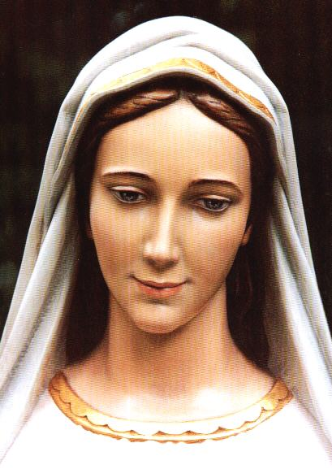
Ha rovesciato
i potenti
dai loro troni,
gli umili
lui ha innalzati.
Ha ricolmato
di beni
gli affamati,
i ricchi rimanda
a mani vuote.

Slide 56
Voglio cantare
di gioia
al Signore,

Slide 57
esulta il mio spirito in lui.

Slide 58
Dalla
miseria
lui
mi
ha
riscattata

Slide 59
e grande è
il suo amore per me.

Slide 60
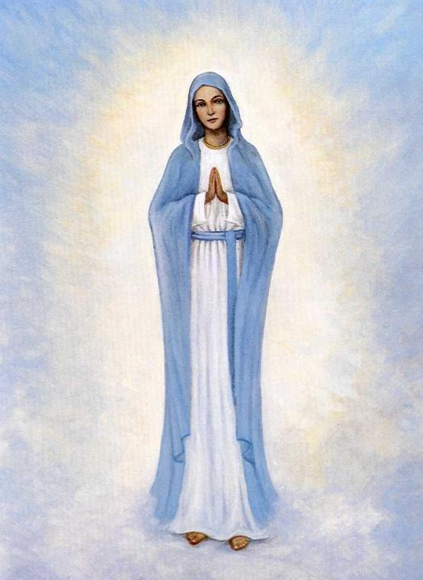
Solleva
il suo popolo,
Israele
suo servo;
è grande
il suo nome
per sempre;
così ha parlato
ad Abramo
e ai nostri padri

Slide 61
Voglio cantare
di gioia
al Signore,

Slide 62
esulta il mio spirito in lui.

Slide 63
Dalla
miseria
lui
mi
ha
riscattata

Slide 64
e grande è
il suo amore per me.

Slide 65
Il Signore sia con voi.
E con il tuo spirito.
In alto i nostri cuori.
Sono rivolti al Signore.
Rendiamo grazie al Signore nostro Dio.
È cosa buona e giusta.

Slide 67
Santo, Santo, Osanna
Santo, Santo, Osanna

Slide 68
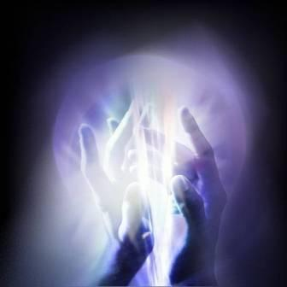
Osanna eh, Osanna eh,
Osanna a Cristo Signor
Osanna eh, Osanna eh,
Osanna a Cristo Signor.

Slide 69
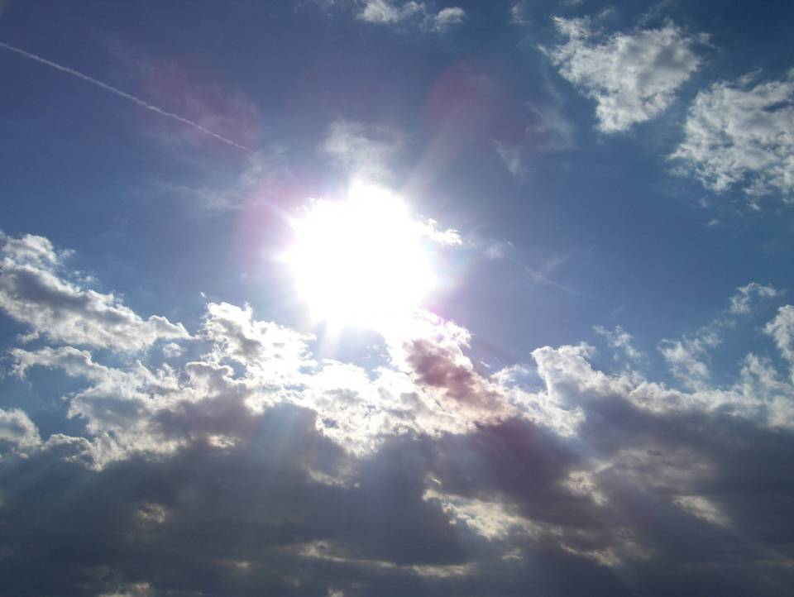
I cieli e la terra o Signore,
sono pieni di Te
I cieli e la terra o Signore,
sono pieni di Te

Slide 70
Osanna eh, Osanna eh,
Osanna a Cristo Signor
Osanna eh, Osanna eh,
Osanna a Cristo Signor.

Slide 71
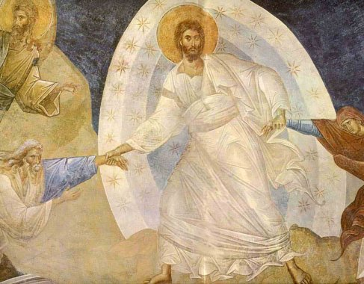
Benedetto colui che viene,
nel nome del Signor
Benedetto colui che viene,
nel nome del Signor

Slide 72
Osanna eh, Osanna eh,
Osanna a Cristo Signor
Osanna eh, Osanna eh,
Osanna a Cristo Signor.

Slide 74
Mistero della fede.
Annunziamo la tua morte, Signore,
proclamiamo la tua risurrezione,
nell'attesa della tua venuta.

Slide 76
Per Cristo,
con Cristo
e in Cristo,
a te, Dio Padre onnipotente,
nell'unità dello Spirito Santo,
ogni onore e gloria
per tutti i secoli dei secoli.
Amen.

Slide 78
Padre nostro, che sei nei cieli,
sia santificato il tuo nome,
venga il tuo regno,
sia fatta la tua volontà,
come in cielo così in terra.
Dacci oggi il nostro pane quotidiano,
e rimetti a noi i nostri debiti
come noi li rimettiamo
ai nostri debitori,
e non ci indurre in tentazione,
ma liberaci dal male.

Slide 80
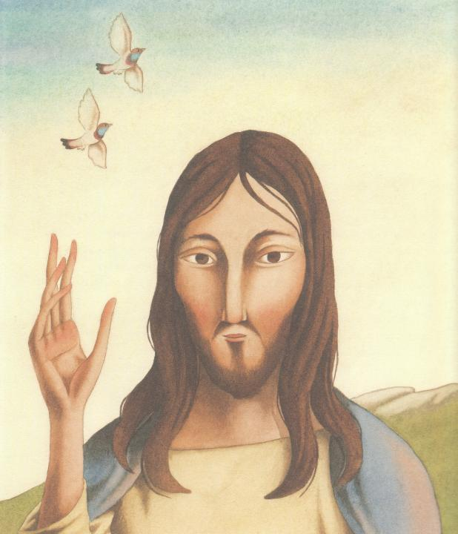
Tuo
è il regno,
tua
la potenza
e la gloria
nei secoli.

Slide 82
La
pace
viene
dall'alto

Slide 83
entra
nel
cuore,

Slide 84
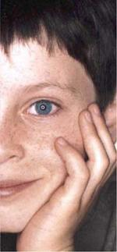
si
vede
sul
volto

Slide 85
Ora
ti
stringo
la mano

Slide 86
non sono più solo
non sei più lontano

Slide 87
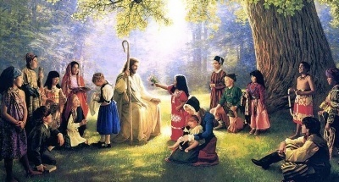
Questa amicizia
attorno al Signore

Slide 88
è troppo grande
non può finire.

Slide 89
La
pace
viene
dall'alto

Slide 90
entra
nel
cuore,

Slide 91
si
vede
sul
volto

Slide 92
Ora
ti
stringo
la mano

Slide 93
non sono più solo
non sei più lontano

Slide 94
Agnello di Dio,
che togli i peccati del mondo,
abbi pietà di noi.
Agnello di Dio,
che togli i peccati del mondo,
abbi pietà di noi.
Agnello di Dio,
che togli i peccati del mondo,
dona a noi la pace.

Slide 96
Beati gli invitati
alla Cena del Signore.
Ecco l’agnello di Dio,
che toglie i peccati del mondo.
O Signore, non son degno
di partecipare alla tua mensa:
ma di’ soltanto una parola
e io sarò salvato.

Slide 98
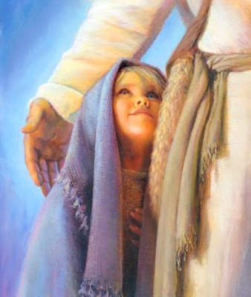
ECCOMI MANDA ME

Slide 99
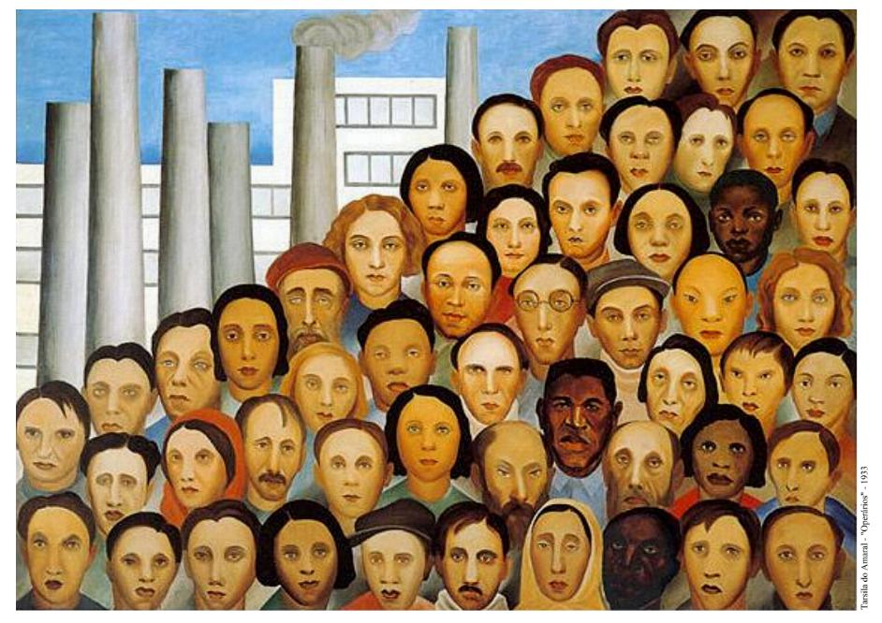
Se le ore di una vita vuota
ti regalano soltanto solitudine
e i tuoi giorni sono tutti uguali,

Slide 100
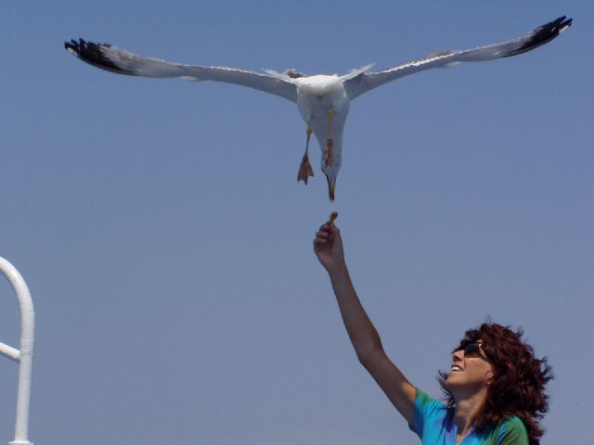
Se per mettere
la ali
hai bisogno di
qualcosa in più

Slide 101
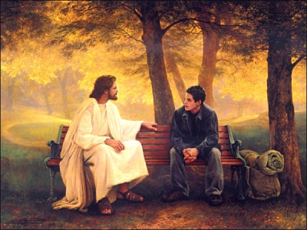
Lui è lì che aspetta te,
tu cantando gli dirai:

Slide 102
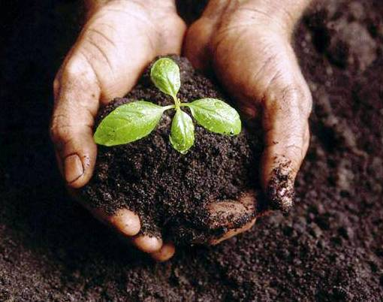
Eccomi Signore, manda me!
piccolo seme,

Slide 103
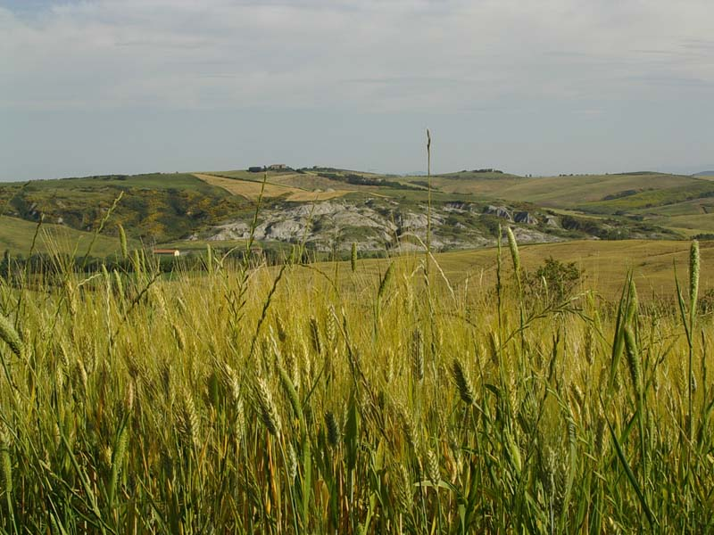
ma se vuoi
grandi frutti io darò!

Slide 104
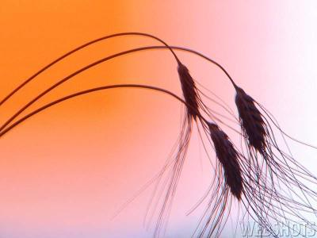
Eccoci, Signore, manda noi
piccoli semi,

Slide 105
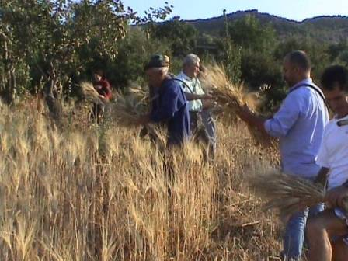
ma se
vuoi grandi frutti noi daremo!

Slide 106
Tu
manda
noi!
Manda
noi
se
vuoi!

Slide 107
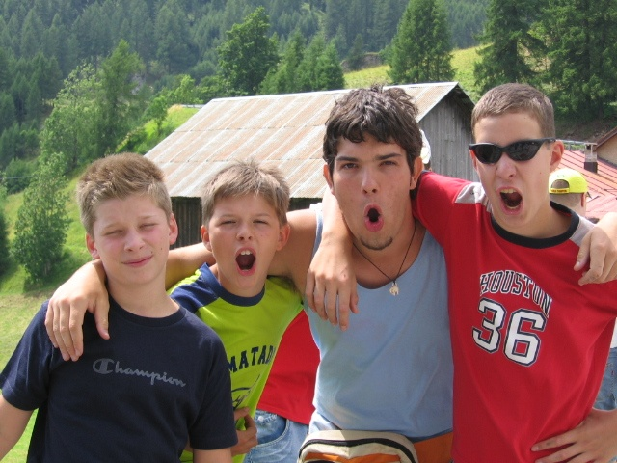
Se gli amici servono soltanto
a passare in allegria ore inutili

Slide 108
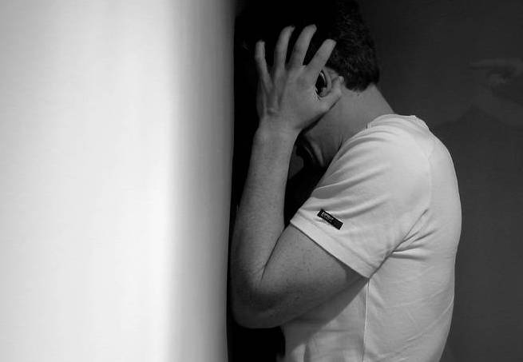
e i problemi
intanto
son più grandi

Slide 109
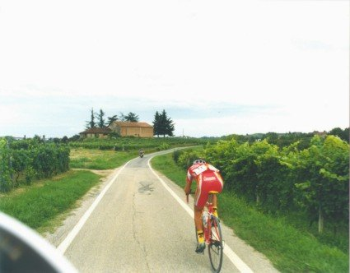
E tu cerchi di scappare....
ma dove corri, che farai?

Slide 110
Lui è lì che aspetta te,
tu cantando gli dirai:

Slide 111
Eccomi Signore, manda me!
piccolo seme,

Slide 112
ma se vuoi
grandi frutti io darò!

Slide 113
Eccoci, Signore, manda noi
piccoli semi,

Slide 114
ma se
vuoi grandi frutti noi daremo!

Slide 115
Tu
manda
noi!
Manda
noi
se
vuoi!

Slide 116
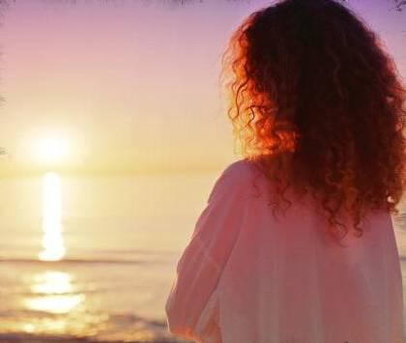
Fai silenzio
dentro alla tua vita:
scoprirai che l'amore
chiama sempre per nome.

Slide 117
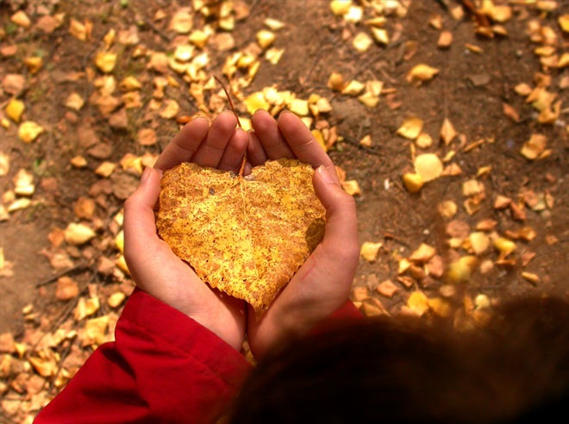
Non aver paura di rischiare:
quello che tu perderai
lo riavrai in quantità

Slide 118
Lui è lì che aspetta te,
tu cantando gli dirai:

Slide 119
Eccomi Signore, manda me!
piccolo seme,

Slide 120
ma se vuoi
grandi frutti io darò!

Slide 121
Eccoci, Signore, manda noi
piccoli semi,

Slide 122
ma se
vuoi grandi frutti noi daremo!

Slide 123
Tu
manda
noi!
Manda
noi
se
vuoi!
R
I

Slide 124
Signore, tu sei nostro Padre; tu sei Padre di tutti. Lo scopriamo quando vediamo che per te è necessario invitare “il mondo intero alle nozze del tuo Figlio”. Nessuno deve rimanere escluso; nessuno può presentarsi senza la veste che ci consegni quando ci doni una vita nuova.

Slide 125
Una vita che ci fa superare il baratro della morte perché è il ponte che ci porta sul monte, nella tua casa. Per questo ti chiediamo anche noi “Donaci la sapienza del tuo Spirito, perché possiamo testimoniare qual è la speranza della nostra chiamata”.

Slide 126
Padre santo e misericordioso, che ci hai nutriti con il corpo e sangue del tuo Figlio, per questa partecipazione al suo sacrificio donaci di comunicare alla sua stessa vita. Egli vive e regna nei secoli dei secoli.
Amen.

Slide 127
Il Signore sia con voi.
E con il tuo spirito.
Vi benedica Dio onnipotente
Padre e Figlio e Spirito Santo.
Amen.
Nel nome del Signore: andate in pace.
Rendiamo grazie a Dio.

Slide 128
Ciao a tutti
Buona Domenica

Slide 129
Non so proprio
come far

Slide 130
Non so proprio come far
per ringraziare il mio Signor;
mi ha dato i cieli da guardar
e tanta gioia dentro il cuor.

Slide 131
Lui ci ha dato
i cieli
da guardar,

Slide 132
lui ci ha dato la bocca per cantar,

Slide 133
lui ci ha dato il mondo per amar,

Slide 134
e tanta gioia dentro il cuor e tanta gioia dentro il cuor.

